Slide 1
Web前端实战(案例)
Tlias智能学习辅助系统

Slide 2
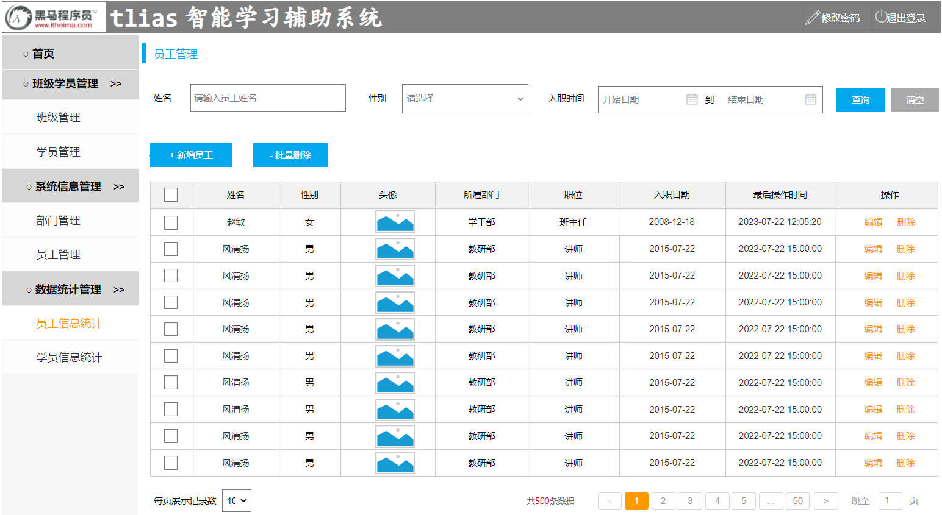
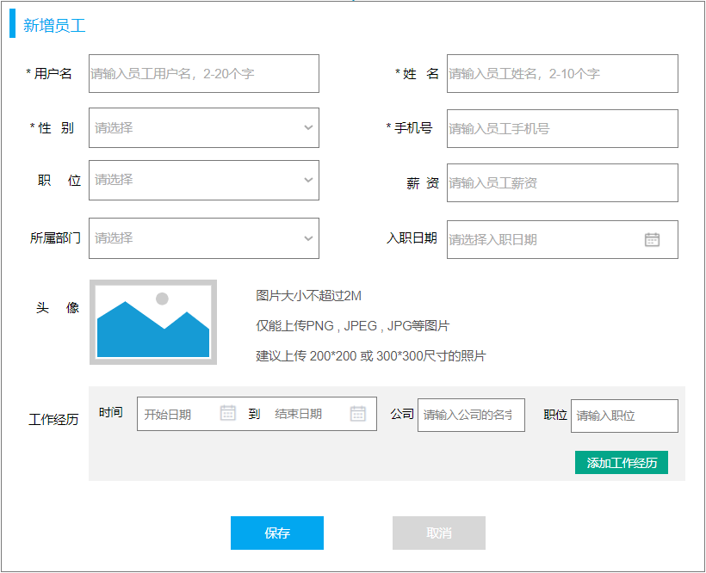
需求分析

Slide 3
需求分析
员工管理：
条件分页查询
新增员工
修改员工
删除员工

Slide 4
员工管理-条件分页查询
员工管理-新增员工

Slide 5
员工管理-条件分页查询
01
页面布局
页面交互

Slide 6
需求分析
搜索栏
按钮
数据展示表格
分页条

Slide 7
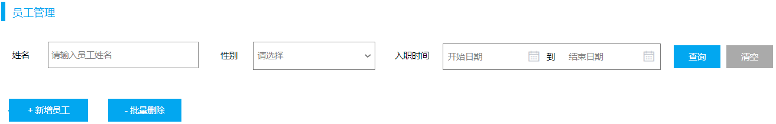
页面布局-搜索表单
如果表单封装的数据较多，建议绑定到一个对象中
searchEmp.name
searchEmp.gender
searchEmp.date
emp/index.vue
emp/index.vue
//搜索表单对象
let searchEmp = ref({
name: '',
gender: '',
date: []
})
//搜索表单对象
let searchEmp = ref({
name: '',
gender: '',
date: [],
begin: '',
end: ''
})
watch()侦听
['2025-01-01', '2025-12-31']
['2025-01-01', '2025-12-31'],
'2025-01-01',
'2025-12-31'

Slide 8
watch
作用：侦听一个或多个响应式数据源，并在数据源变化时调用传入的回调函数。
用法：
  导入watch函数
  执行watch函数，传入要侦听的响应式数据源（ref对象）和回调函数；
import { ref, watch } from 'vue'
const a = ref('')
watch(a, (newVal , oldVal) => { //侦听a的变化
console.log(`a的值为: newVal: ${newVal}, oldVal: ${oldVal}`);
})

Slide 9
watch-侦听对象
侦听对象的全部属性：
import { ref, watch } from 'vue'
const user = ref({name:'', age:10})
watch(user, (newVal , oldVal) => { //侦听user对象中的全部属性的变化
console.log(`a的值为: newVal: ${newVal}, oldVal: ${oldVal}`);
}, {deep: true})
第三个可选参数，常见两个选项：
deep（boolean）：是否深度侦听，默认浅层侦听。
immediate（boolean）：是否在侦听创建时立即触发回调函数。
（深度侦听）
侦听对象的单个属性：
import { ref, watch } from 'vue'
const user = ref({name:'', age:10})
watch( () => user.value.name , (newVal , oldVal) => { //侦听user对象中name的变化
console.log(`a的值为: newVal: ${newVal}, oldVal: ${oldVal}`);
})

Slide 10
watch侦听函数的作用?
  侦听一个或多个响应式数据源，并在数据源变化时调用所给的回调函数
watch函数调用时传入的参数?
  参数一：侦听的源，可以是一个ref对象，一个函数等。
  参数二：侦听的源发生变化时，触发的回调函数
  参数三：可选，是一个对象(deep、immediate)
能否侦听对象的一个属性或全部属性？
  可以
  侦听一个属性：第一个参数传递一个函数 () => user.value.name
  侦听全部属性：第三个参数传递一个对象，指定deep深度侦听

Slide 11
页面布局
按钮
数据展示表格
分页条

Slide 12
页面布局
分页条

Slide 13
员工管理-条件分页查询
01
页面布局
页面交互

Slide 14
页面交互
页面加载完毕后，查询员工信息列表。
点击查询按钮，查询员工信息列表。
当页码、每页展示记录数发生变化时，查询员工信息列表。

Slide 15
员工管理-条件分页查询
员工管理-新增员工

Slide 16
员工管理-新增员工
02
页面布局
页面交互

Slide 17
页面布局
新增员工信息的表单包含两个部分：
员工的基本信息
员工的工作经历信息
Notes:
接下来，要完成的是新增员工的功能，当点击页面上的 “新增员工” 按钮后，要弹出一个Dialog 对框框，在对话框中要承载一个用户信息的form表单。具体的要求如下:
1. 该对话框中的form表单在新增 和 修改员工时，使用的是同一个表单。 所以在新增员工时，表单标题显示为 “新增员工”， 修改员工时，表单的标题显示为 “修改员工” 。
2. 表单分为两个部分展示，一个部分是员工的基本信息，另外一部分为员工的工作经历信息 。
3. 员工的基本信息，包括以下几项，每一行展示两个表单项：
a. 第一行中展示两个表单项，为用户名 和 姓名。 两个表单项均为输入框，用户名的输入框提示信息 “请输入员工用户名，2-20个字”； 姓名输入框提示信息 “请输入员工姓名，2-10个字”
b. 第二行中展示两个表单项，性别 和 手机号表单项。 性别 为下拉框，展示 男 、女，男提交的值为1，女提交的值为2； 手机号为输入框，提示信息为 “请输入员工姓名”
c. 第三行中展示两个表单项，职位 和 薪资两个表单项。 职位 为下拉框，展示 班主任（提交值为1）、讲师（提交值为2）、学工主管（提交值为3）、教研主管（提交值为4）、咨询师（提交值为5）； 薪资为 输入框，提示信息 “请输入员工薪资”
d. 第四行中展示两个表单项，所属部门 和 入职日期表单项。 所属部门为下拉框，先写死两个测试数据。 入职日期为日期选择组件，可以选择日期，展示和提交的值格式都类似于这样 2024-05-09
e. 第五行中展示一个表单项，头像，这一列有点特殊，为图片上传组件，上传完图片后，要展示出预览图。
4. 在两个部分之间，添加一个按钮，按钮名为 “添加工作经历”。
5. 员工的工作经历信息，包括以下几项，在一行中要展示这三个表单项：
a. 时间：包括开始时间和结束时间，是一个日期范围组件。
b. 公司: 是一个输入框, 提示信息 "请输入公司名称"。
c. 职位: 是一个输入框, 提示信息 "请输入职位"。
时间 , 公司, 职位 这三个表单项要在一行中显示。
5. 在表单的方，有两个按钮，一个是保存，一个是取消。
6. 先不考虑表单校验。
7. 上述表单，最后对应的数据模型为：
{
"image": "https://web-framework.oss-cn-hangzhou.aliyuncs.com/2022-09-03-07-37-38222.jpg",
"username": "linpingzhi",
"name": "林平之",
"gender": 1,
"job": 1,
"entryDate": "2022-09-18",
"deptId": 1,
"phone": "18809091234",
"salary": 8000,
"exprList": [
{
"company": "百度科技股份有限公司",
"job": "java开发",
"begin": "2012-07-01",
"end": "2019-03-03"
},
{
"company": "阿里巴巴科技股份有限公司",
"job": "架构师",
"begin": "2019-03-15",
"end": "2023-03-01"
}
]
}

Slide 18
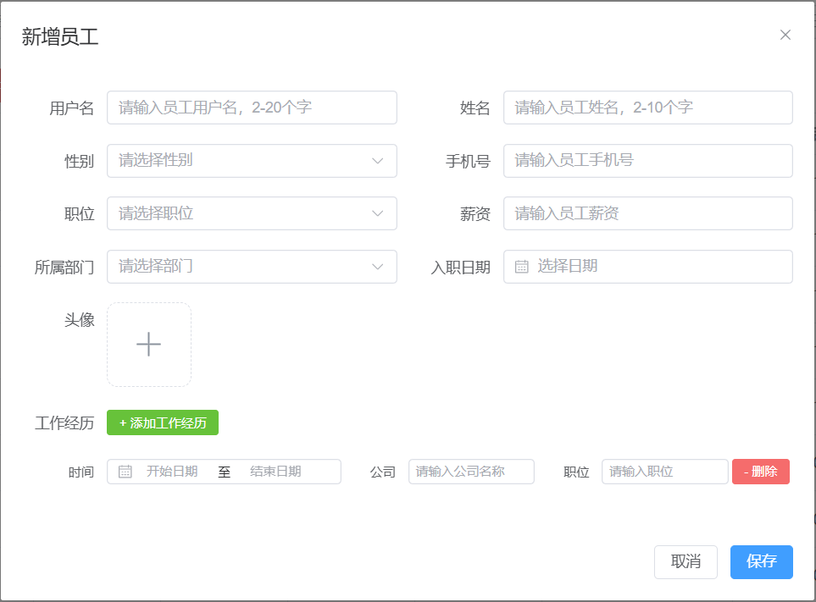
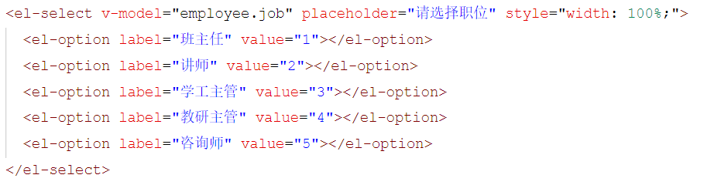
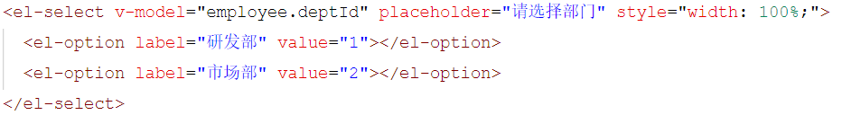
页面布局
表单项数据动态展示：
性别（男/女）
职位（班主任/讲师/学工主管/教研主管/...）
所属部门（动态查询）

Slide 19
员工管理-新增员工
02
页面布局
页面交互

Slide 20
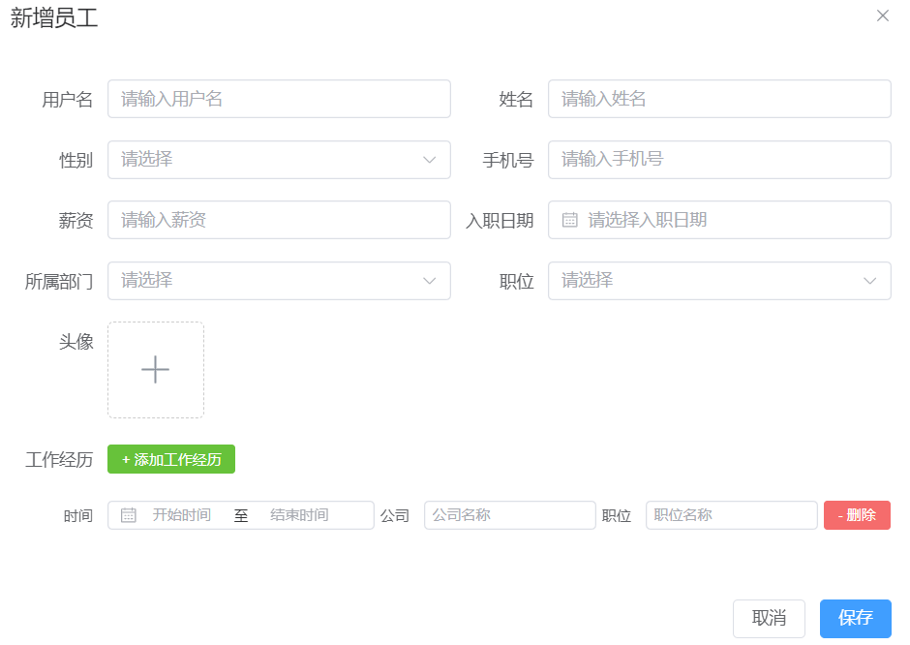
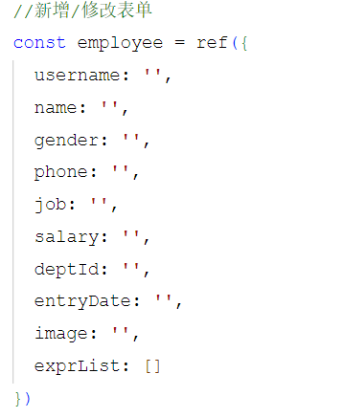
页面交互
添加元素
删除元素
添加工作经历：下方就会增加一个工作经历信息
删除工作经历：删除当前这一个工作经历信息
Vue是基于数据驱动视图展示的

Slide 21
页面交互
保存：
点击保存之后，发送异步请求到服务端，提交数据。
保存完毕之后，如果成功，关闭对话框，重新加载列表数据。
保存完毕之后，如果失败，提示错误信息。

Slide 22
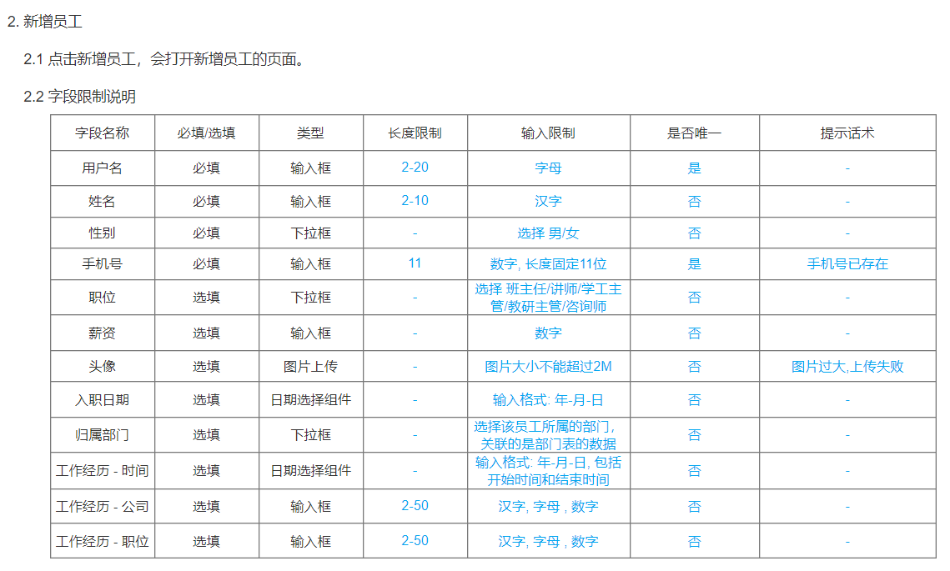
表单校验
表单校验规则：
用户名：必填，长度2-20
姓名：必填，长度2-10
性别：必填
手机号：必填，符合手机号规则

